Slide 1
Prácticas de Arduino
Hardware

Slide 2

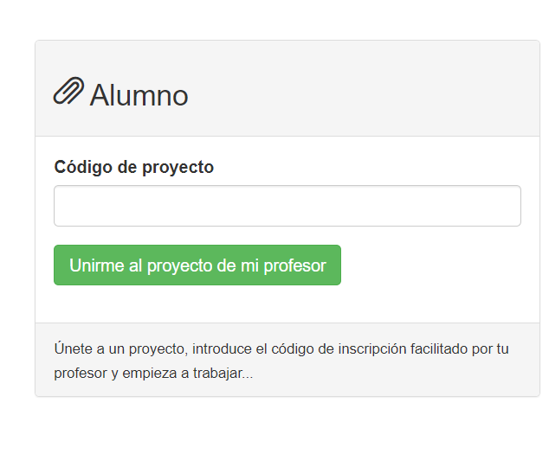
Evaluación
Utiliza el siguiente código para unirte al proyecto de esta evaluación
  UNO: i0@uAN1X
  NANO: b_7UcrKQ
Ó unete a través de los siguientes enlaces:
  UNO
  NANO

Slide 3
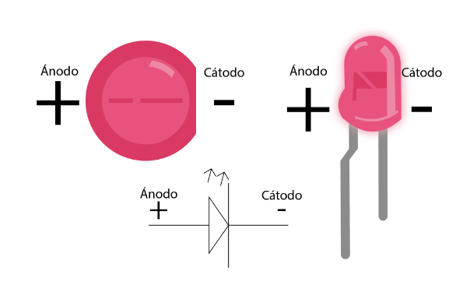
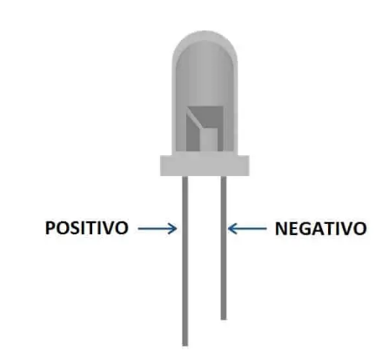
POLARIDAD DEL LED
IDENTIFIQUE EN LOS LED SU POLARIDAD

Slide 4
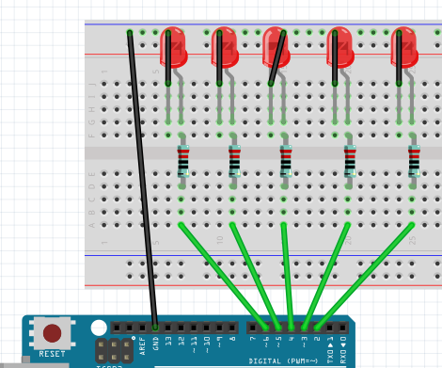
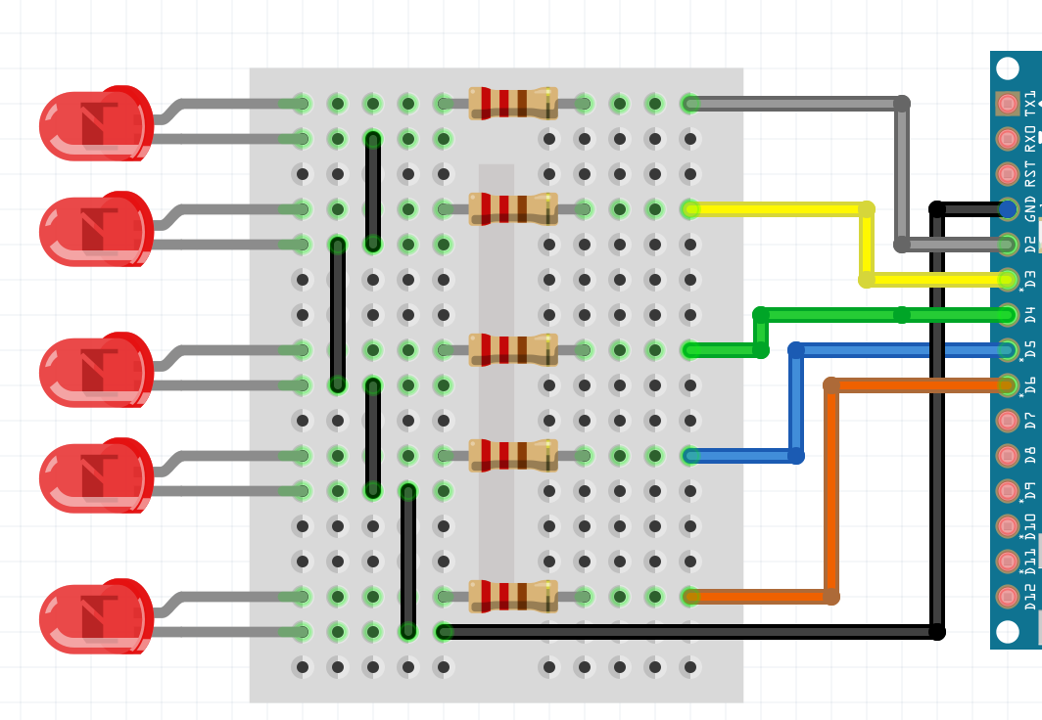
MONTAJE EN PROTOBOARD
Realice el siguiente montaje, con el arduino y protoboard que te corresponde

Slide 5
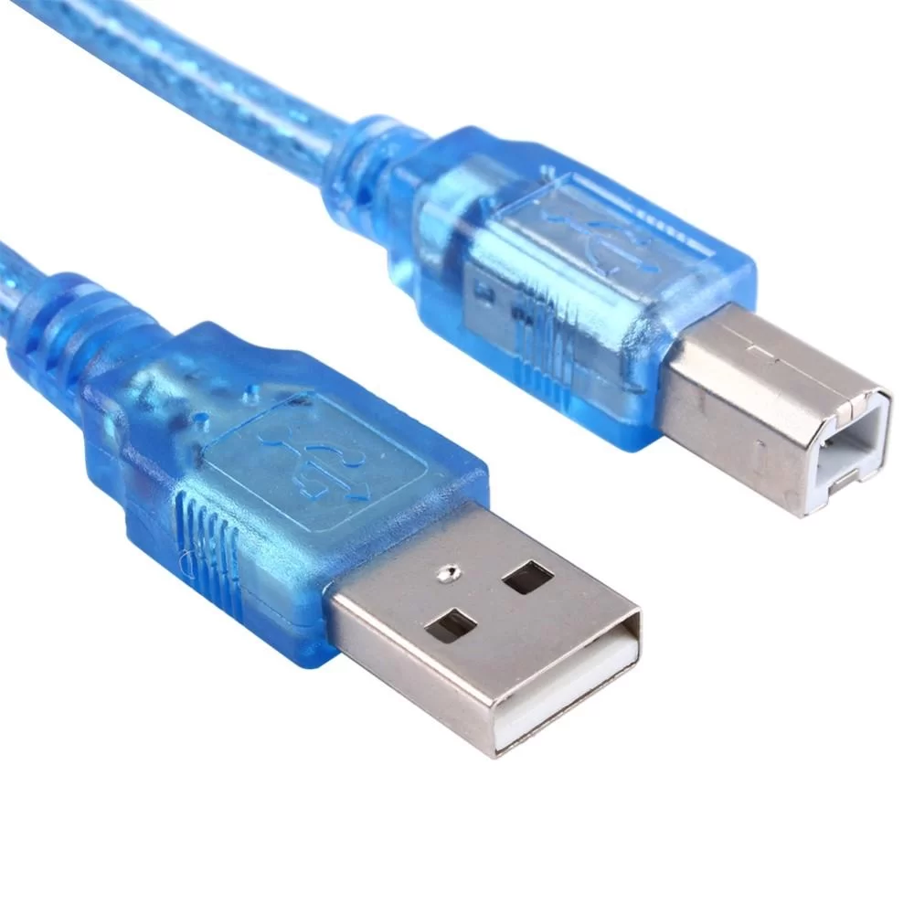
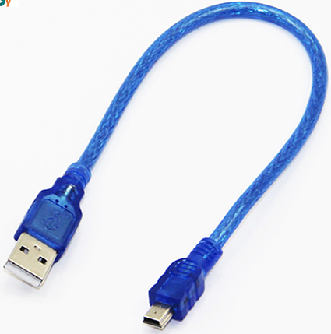
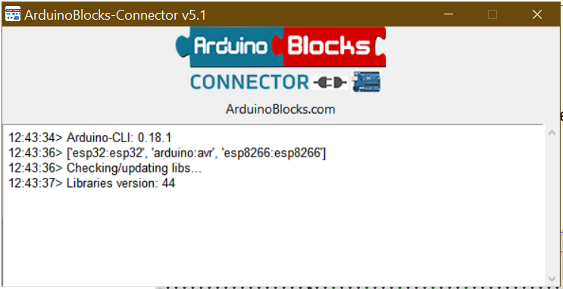
CONEXIÓN DE ARDUINO A LA PC
ARDUINO UNO
Tome el cable USB tipo A - USB tipo B y conéctelo al Arduino Uno y la PC.
ARDUINO NANO
Tome el cable USB tipo A - USB tipo B y conéctelo al Arduino Uno y la PC.
En el escritorio de la PC busque el programa Arduino Blocks Connector y ejecútalo.
Se abrirá la ventana:

Slide 6
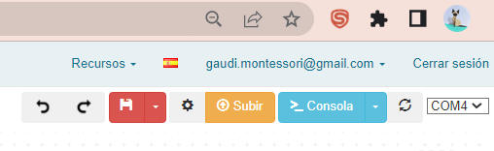
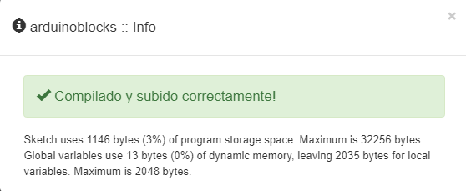
En Arduino Blocks
En la barra superior derecha
Escoja el COM
Para comunicarse con el Arduino dar click en Subir
Si todo está correcto saldrá la ventana que se muestra.
Al realizar esto se debe ver la secuencia de luces en el montaje realizado.

Slide 7
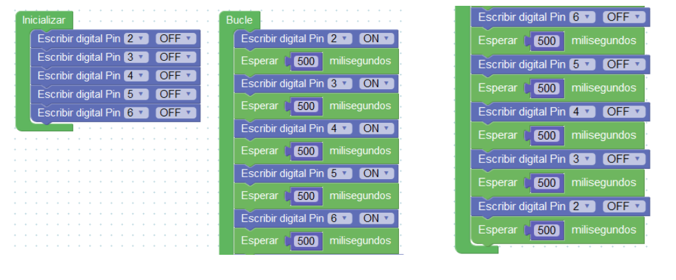
En Arduino Blocks
Realiza este programa: Secuencia de luces 01 (enciende el led de manera secuencial ascendente y lo apaga de manera secuencial descendente), grábalo en el arduino y corrobora que funciona correctamente. Guarda el programa en la mochila, ve el video

Slide 8
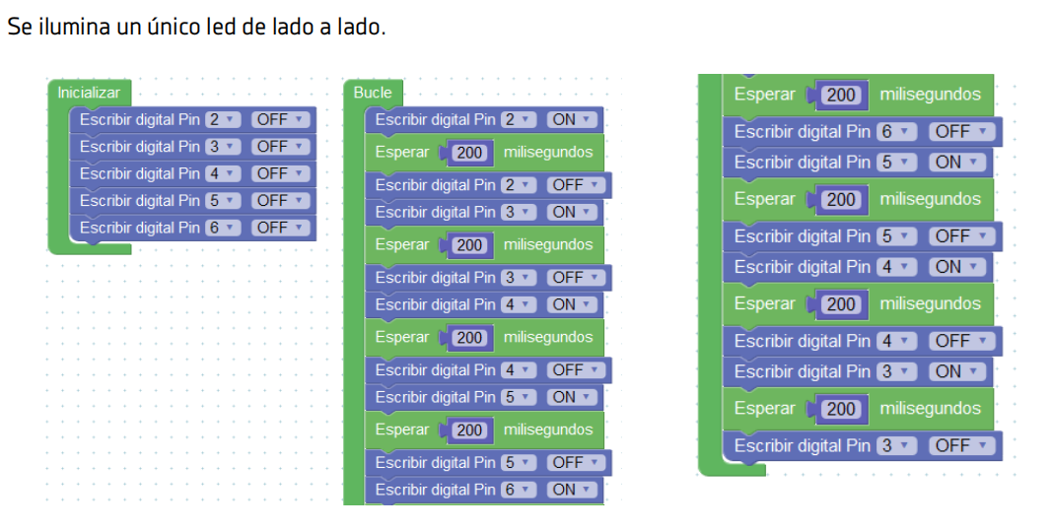
En Arduino Blocks
Realiza este programa: Secuencia de luces 02. Repite los pasos para grabarlo en el Arduino y llama a la profesora para evaluar, grábalo en el arduino y corrobora que funciona correctamente. Guarda el programa en la mochila.

Slide 9
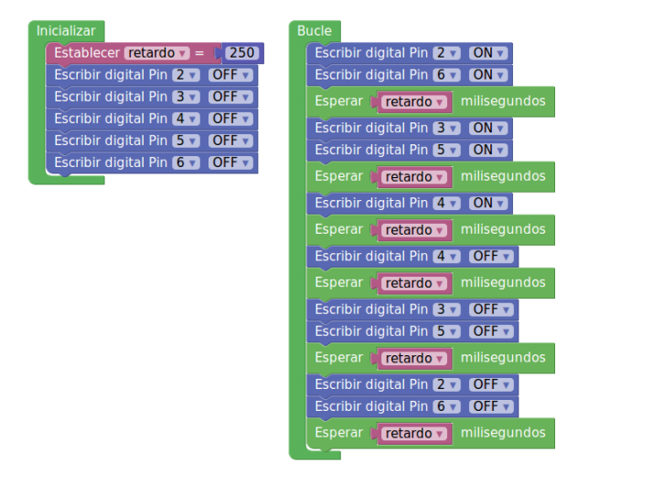
En Arduino Blocks
Realiza este programa:
Secuencia de luces 03
Repite los pasos para grabarlo en el Arduino y llama a la profesora para evaluar, grábalo en el arduino y corrobora que funciona correctamente. Guarda el programa en la mochila.
Retardo es una variable de tipo número, debes crearla desde el menú variables

Slide 10
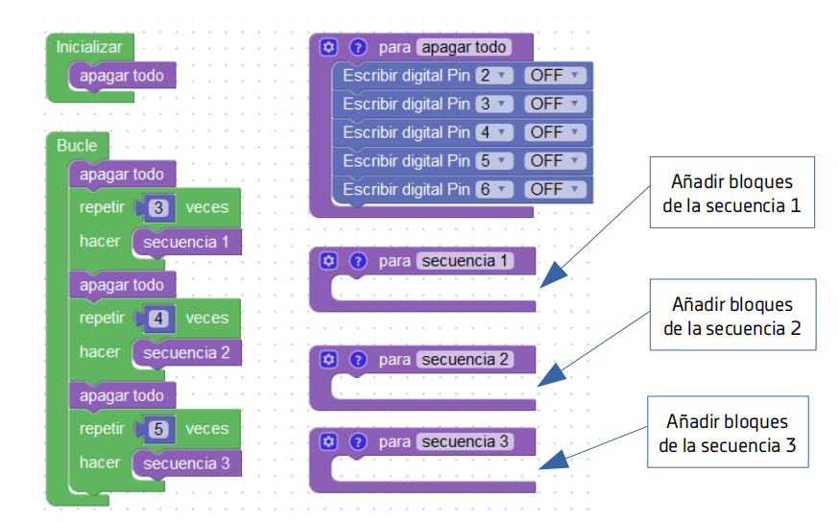
En Arduino Blocks
Apagar todo, secuencia 1, secuencia 2, secuencia 3, son funciones, debes crearlas desde el menú funciones.
Realiza este programa:
Secuencia de luces 04
Repite los pasos para grabarlo en el Arduino y llama a la profesora para evaluar, grábalo en el arduino y corrobora que funciona correctamente. Utiliza las 3 secuencias guardadas en la mochila.

